Slide 1
Föräldramöte MSSK
2026-0*-**

Slide 2
Agenda
hh:mm – hh:mm Info från MSSK säsongen 2026
hh:mm – hh:mm Individuella lagmöten

Slide 3
Munksund/Skuthamns SK (MSSK)
Grundad 1932
Totalt ca 510 aktiva spelare (360 fotboll samt 150 ishockey) samt 120 ledare (80 fotboll 40 ishockey)
Ishockey: 1 damjuniorlag ca 5 barn/ungdoms träningsgrupper/lag
Fotboll: 2 herrlag (Div 4 och 5).
17-19 ungdomslag
www.laget.se/mssk

Slide 4
Sektioner
Huvudstyrelse
Andreas Jakobsson
Herrsektion
Vakant
Damsektion
Passiv
Ungdomssektion
Tim Forsberg
Flickhockey
Joel Karlsson Forsberg

Slide 5
Personal inom MSSK
Kanslist, sköter all administration inom klubben
Stefan Falk
Mona Sandström
Vaktmästare
  Mikael Bergvall
Alla andra uppgifter görs ideellt.

Slide 6
Ungdomssektionen
Organiserar och driver
Domarutbildningar, Fotbollsskola, MSSK-dagen, Sponsring, Material, Samarbeten, Ledarutbildning
Sammankallar: möter föräldrar och ledare
Tillsätter ansvarsroller och grupper
Möter nya lag och föräldrar
Vi söker fler aktiva medlemmar för att hjälpa till med sektionens arbete. (Kontakta Andreas Jakobsson)

Slide 7
Att spela inom föreningen
Medlemsavgift 200 kr ( För familj de två första 200kr/person, resterande 100kr/person) eller 500kr/familj (måste meddela kansliet)
Spelaravgift (Denna förändras pga av ökade kostnader. Har varit samma sen 2014…)
Mer info: www.laget.se/mssk
Spelform | 3 x 3 | 5x5 |  | 7x7 | 9x9 | 11x11
Spelare född | 20 | 19 | 18-17 | 16-14 | 13-12 | 11- | Senior
Deltagaravgift​ | 0 kr​ | 250 | 500 | 1000 | 1100 | 1200 | 1400

Slide 8
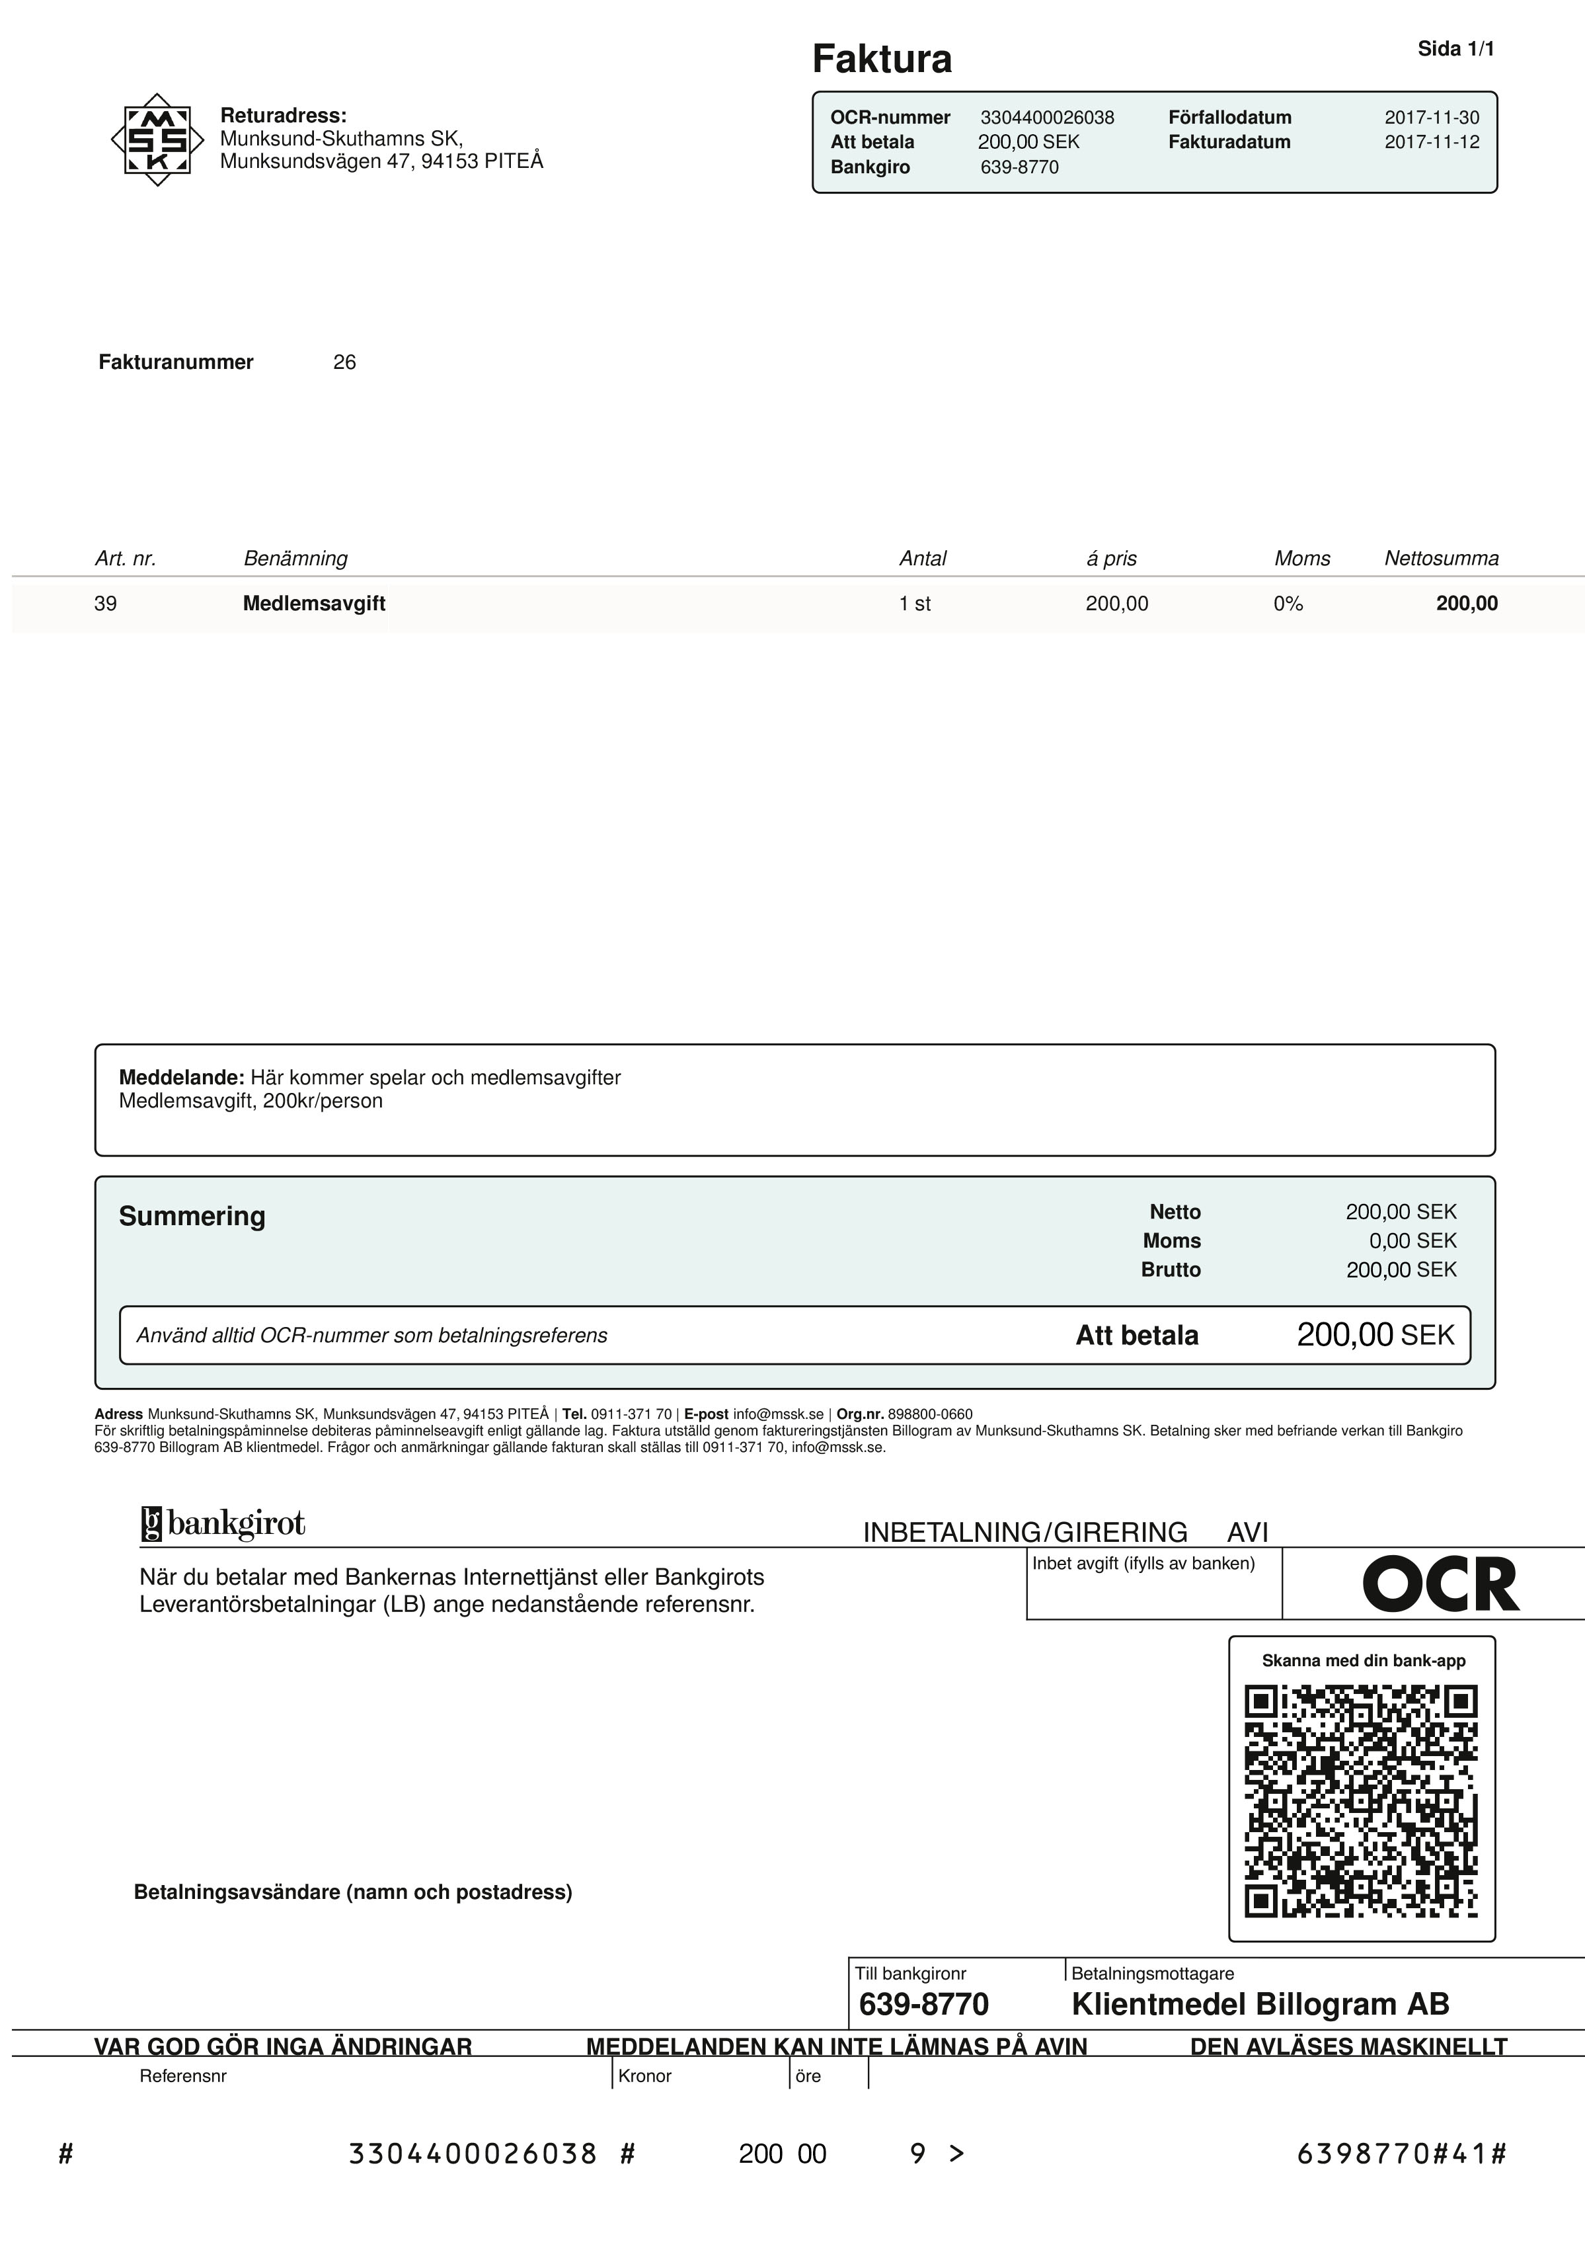
Inbetalning av avgifter
Vi har bytt från Billogram till Ping Payment
Man kommer även att kunna betala via Swish.
OBS! Ej betald medlemsavgift innebär att försäkringarna inte gäller och att spelaren ej får delta på matcher.

Slide 9
Arbetsuppgifter 2026
Spelare född | Ravelli/Toapaper | Arbetspass PSG | Arbetspass PIA
2020 | Nej | Nej | Ja
2019 | Nej | Ja/Nej | Ja
2018 - | Ja | Ja | Ja
Mer info angående försäljning kommer på laget.se/MSSK

Slide 10
PSG
MSSK söker ansvarspersoner till PSG för
Kiosk
Matsal
Logi
Detta är istället för de "vanliga" arbetspassen under PSG. Man jobbar fler timmar men man har mer frihet att se era barn spela. Men har man flera barn som spelar kan ju detta vara ett alternativ
För mer info, kontakta Andreas Jakobsson andreas.jakobsson@mssk.se
Det kommer även att hållas att ett möte om PSG under våren.

Slide 11
Försäljning
Ravelli, vår
Mest troligt toapapper höst….
​

Slide 12
Vad betalar vi för
Kansli
Skötsel av planer och lokaler
Lokalhyror av ex. fotbollshallen
Material – bollar och träningsmaterial
Cuper – Examenscupen och PSG
Lagpeng. 2026

Slide 13
Händelser 2026
Årsmöte för alla medlemmar (2026-03-29)
Domarutbildning födda 12 (TBD)
Valborgsfirande F12 (2025-04-30)
Fotbollsskola födda 15-17/6, 22-24/6
MSSK-dagen P14 (2026-09-xx)

Slide 14
Ungdomsstyrelse
Här håller vi på att definera roller, Det finns många platser lediga!​
Utbildningar​
Ekonomiansvarig
Sponsorgrupp​
Levande Park​
Försäljning​
Valborg F12
Fotbollsskola​
PSG​
MSSK dagen​ P14
Egna Cuper?​

Slide 15
Fotbollsutveckling i förening (yngre lag)
Norrbottens Fotbollförbund (NFF) i samverkan med RF-SISU Norrbotten önskar att fler föreningar jobbar med satsningen Fotbollsutvecklare i förening (FU-IF)! Satsningen är en rekommendation från Svenska Fotbollförbundet och genomförs i alla distrikt i Sverige.
Sanna Lövgren kommer att vara detta i MSSK 2026?
  Kommer att vara främst att prioritera nya lagen för säsongen som ska spela 3v3.
  Men något av de övriga 3v3 och eventuellt något av 5v5 lagen kommer av dessa aktiviteter att kunna genomföras i mån av tid:
      Träningsbesök
      Inspirationspass (träningsupplägg)
      Matchbesök
      Ledarmöte och samtal
Hör av er till Sanna om något av detta önskas. Annars tar hon kontakt och gör besök. (Mail: Sanna_637@hotmail.com)

Slide 16
Huvudstyrelse
Ordförande Andreas Jakobsson
Kassör
Ungdomssektionsordförande Herrsektionsordförande Damsektionsordförande Hockeysektionsordförande
2 styrelseledamöter

Slide 17
Valberedning

Slide 18
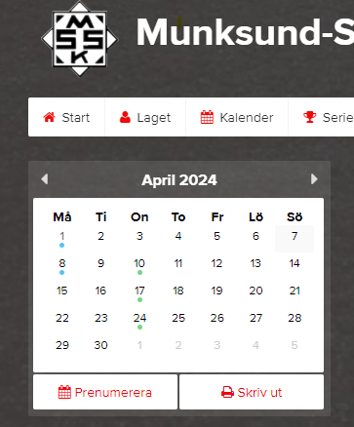

Informationsplattform
Laget.se/MSSK för information till laget (tränare, lagledare, f-grupp, webmaster)​
  OBS! Prenumerera på kalender för Träningar​, matcher etc.
  Nyheter​
  Försäljning​
  Närvaro​
WhatsApp (MSSK ledargrupp)
Fogis
Digitala lagkassan (Kassör)​
Teampay = kassaregister​
(COOP konto)​
Targetaid, insamlingar huvudsakligen för föreningar
Cleverservice

Slide 19
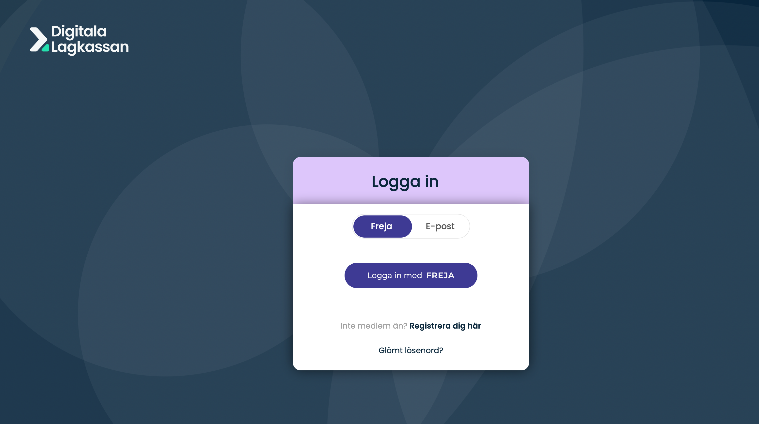
Digitala lagkassan​
En kassör som är admin (kräver Freja som inlogg)
Alla vårdnadshavare kan få access för att se​ saldo
Kommer att ha en separat utbildning för kassörer​
Slipper ha lagkassor på sidan om!​ (Förbjudet enligt lag!)

Slide 20
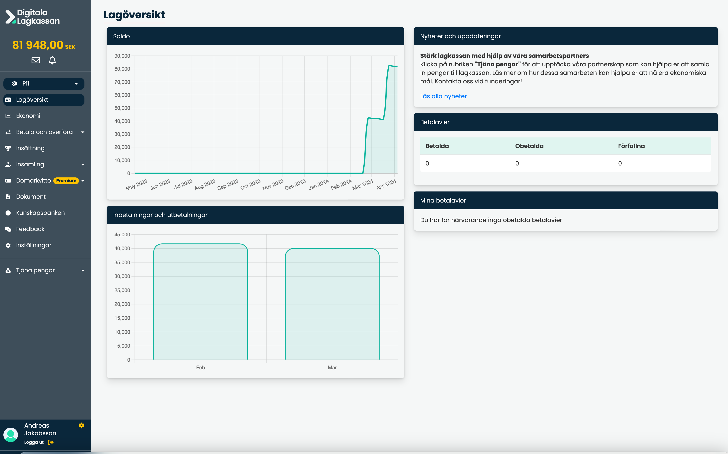
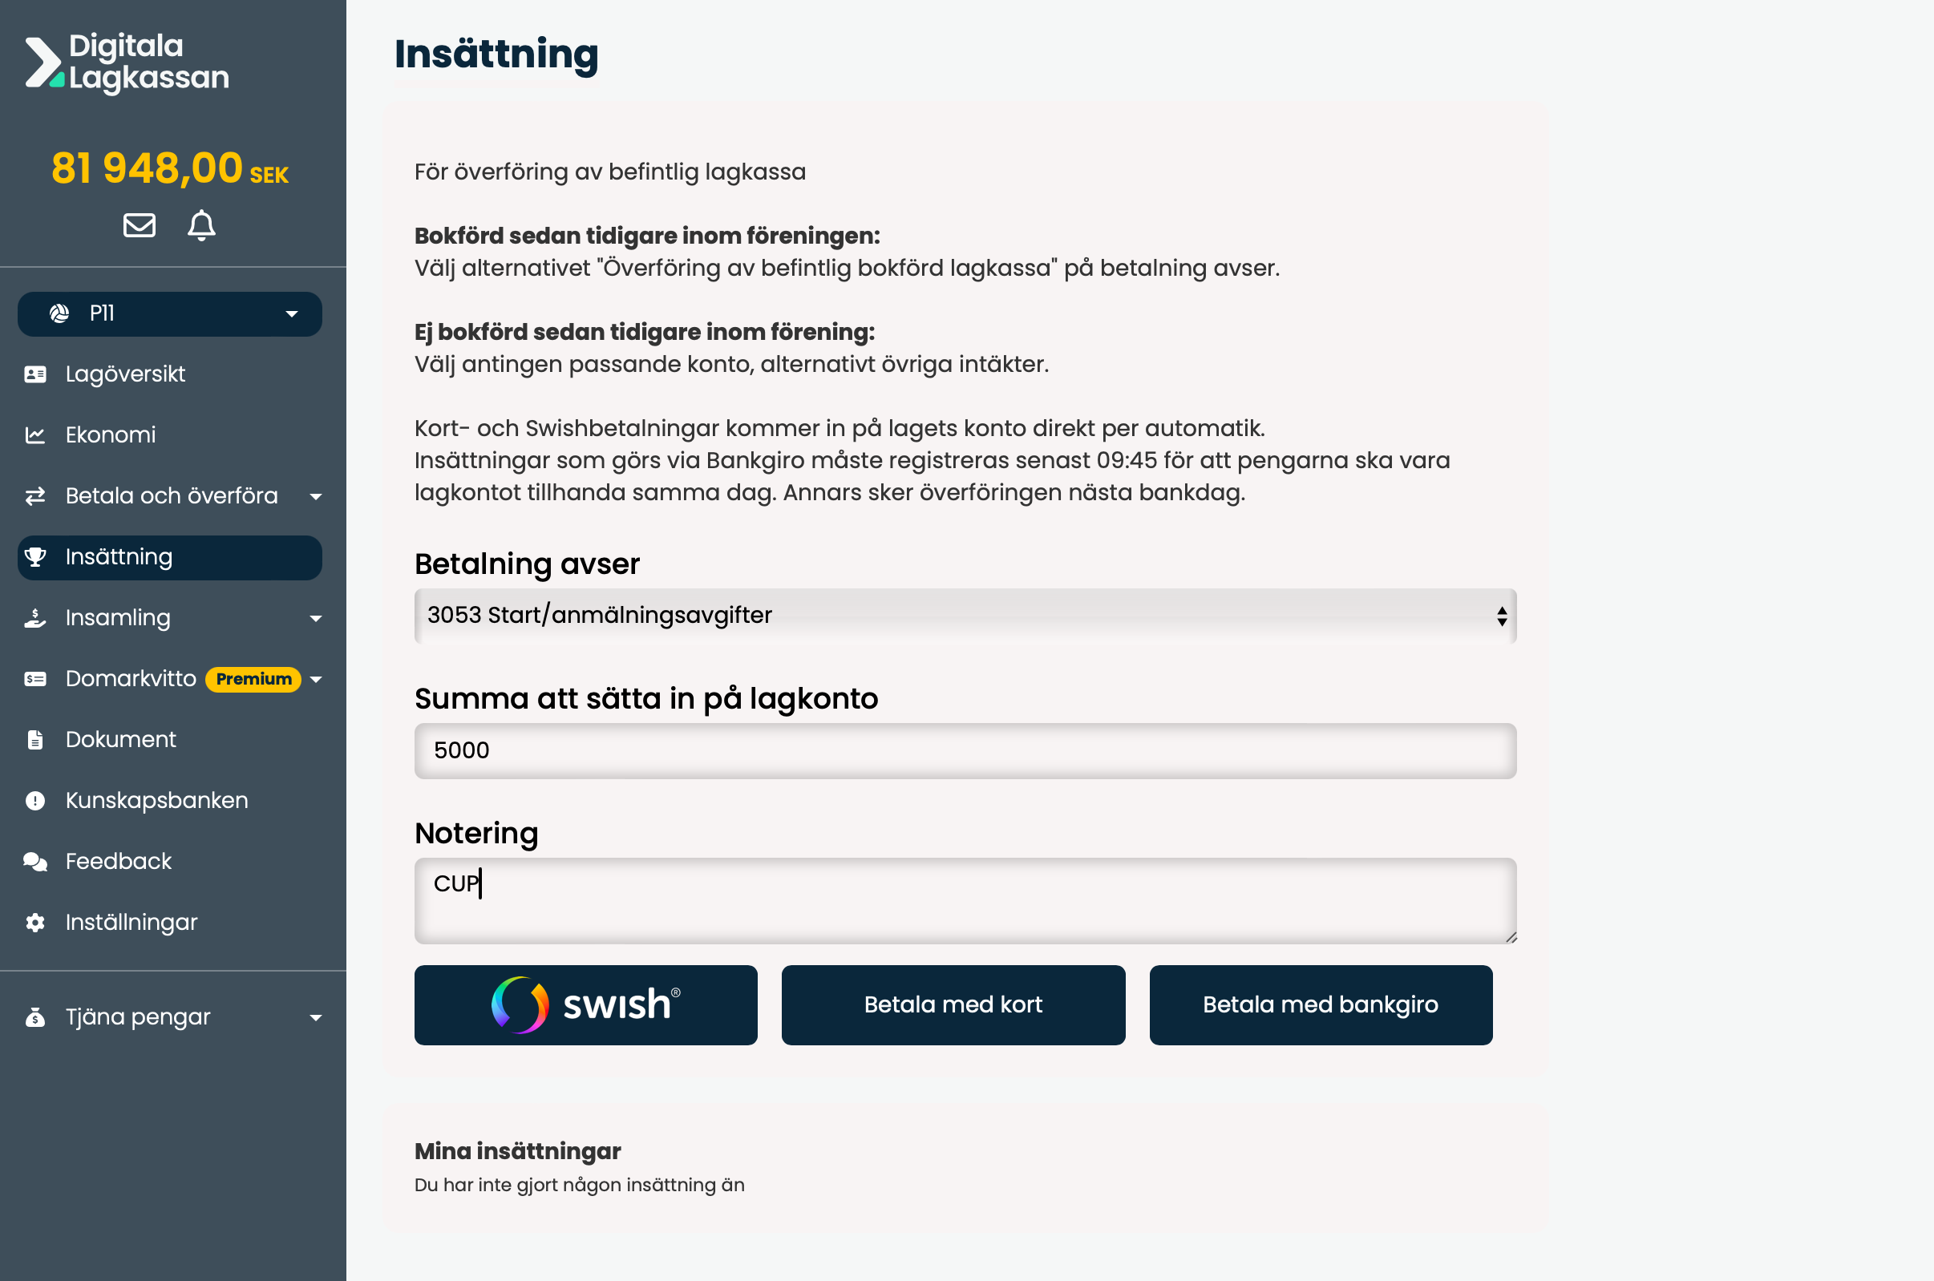
Exempel på digitala lagkassan

Slide 21

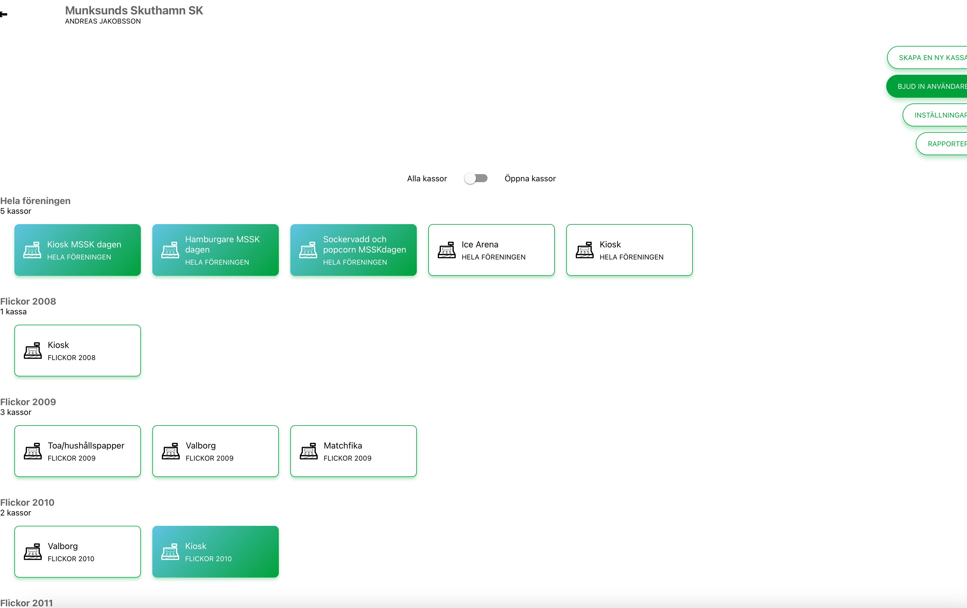
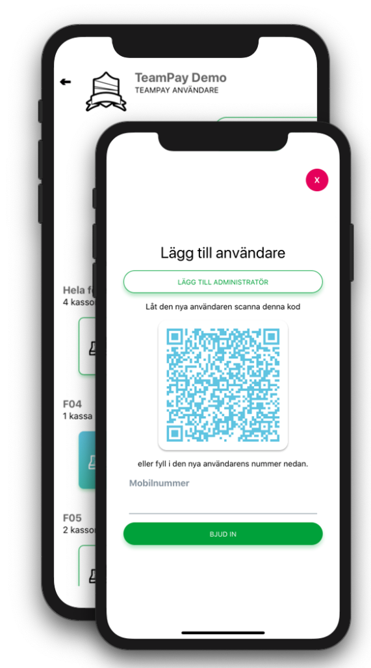
Försäljning via Teampay

Slide 22
Organisation i ett lag​
Tränare​
Lagledare​
Kassör​
Föräldragrupp​
Info​
Representanter till Ungdomssektion och Levande Park

Slide 23

Levande Park

Slide 24
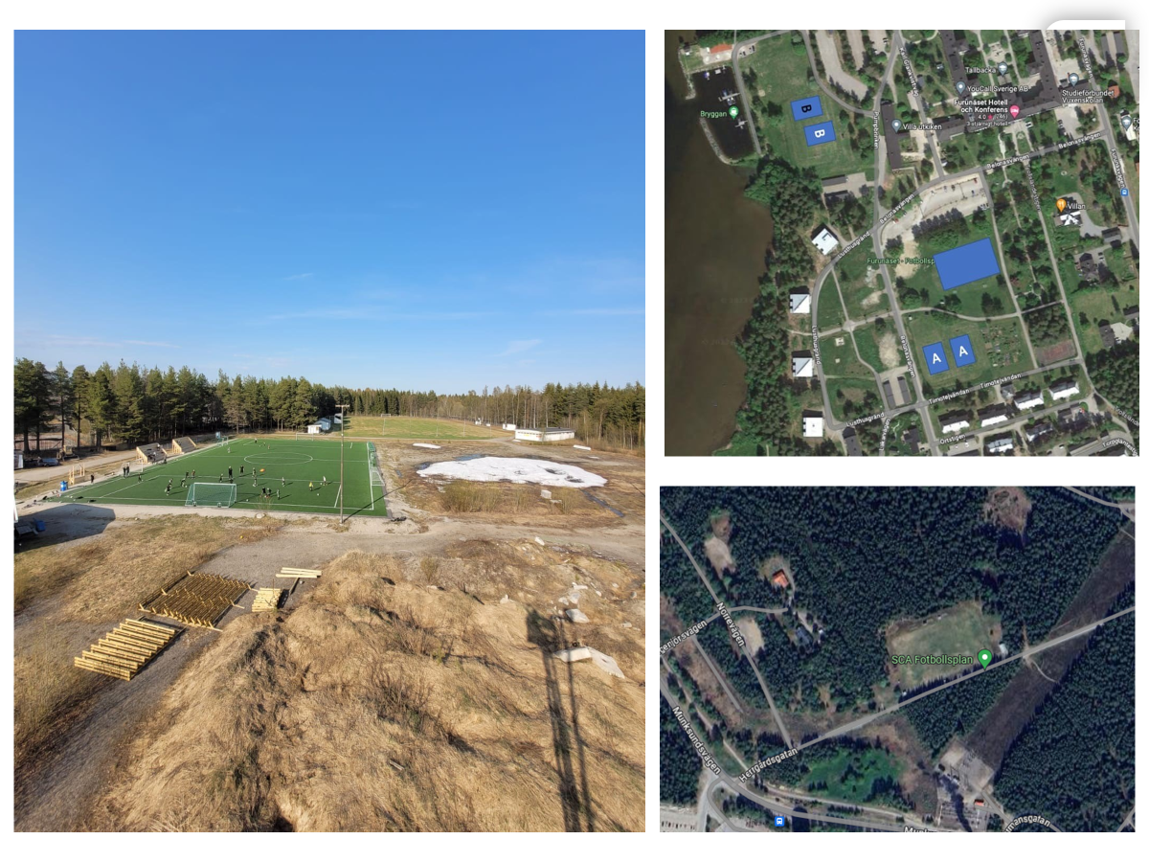

Slide 25
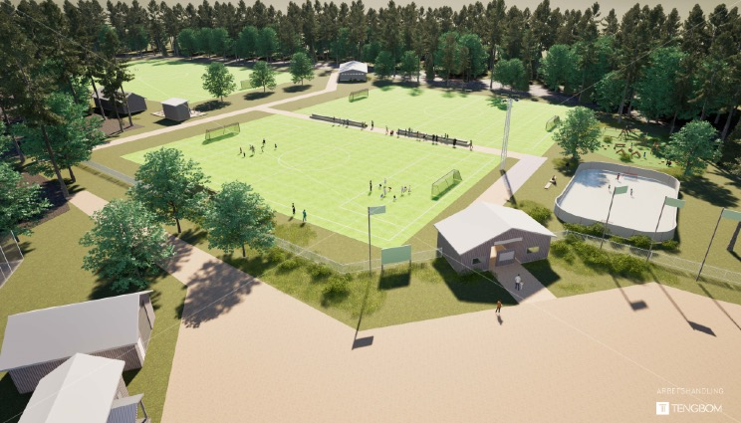

Slide 26
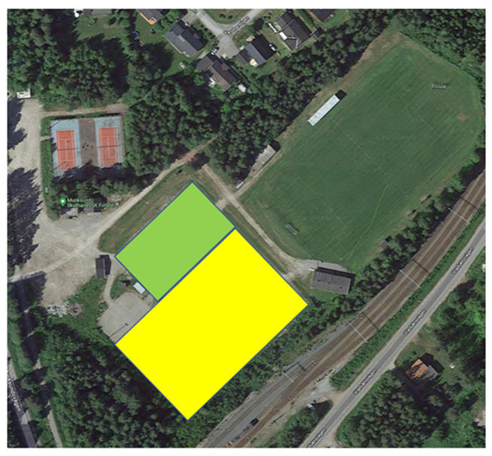
Om levande park projektet
Steg 1: 7-manna konstgräsplan – genomfördes 2017
  I projektet – läktare, bänkar, kiosk, materialrum, renoveringar, avbytarbås, flytt av lampor.
Steg 2: 9-manna gräsplan
Steg 3: göra kringytor med staket,
3 manna planer, parkering,
trivselytor,?

Slide 27
Nuläge ekonomi steg 2 - gräsplan
Kostnad
1,2 miljoner för helentreprenad
Intäkter
150 000 kr Piteå kommun
150 000 kr Svenska fotbollsförbundet
200 000 kr Idrottsförbundet
100 000 kr Sparbanken Nord
35 000 kr Pite Energi
200 000 kr MSSK:s insats
Totalt 835 000 kr

Slide 28
Nuläge organisation steg 2 - gräsplan
Pågående!
Anmälan till messanger grupp ”Levande park 2024” eller andreas.jakobsson@mssk.se

Slide 29
Frågor ?

